Slide 1

Практичне заняття 1.
Поняття про клінічні протоколи і стандарти екстреної медичної допомоги.
Практичне заняття 2.
Особиста безпека осіб, що надають домедичну допомогу. Асептика, антисептика.

Slide 2
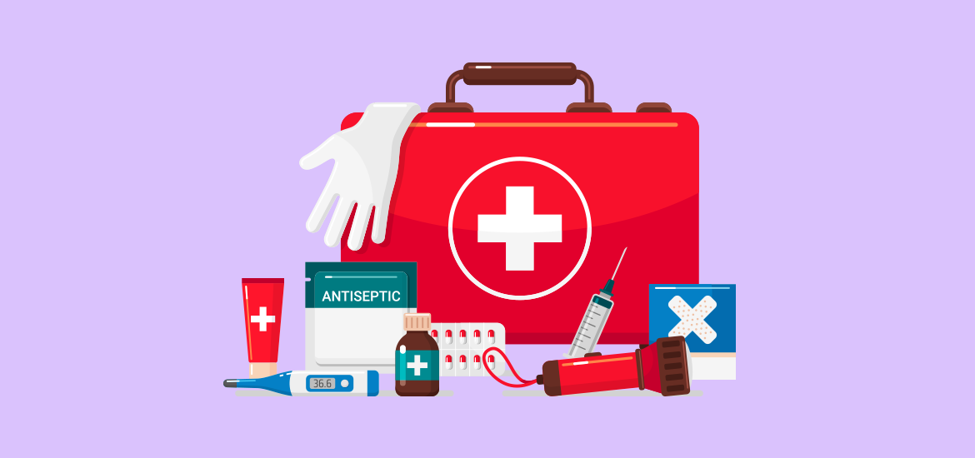
Практичне заняття 1.
Поняття про клінічні протоколи і стандарти екстреної медичної допомоги.
Мета заняття: ознайомитися з особливостями надання екстреної медичної допомоги.
Практичне заняття 2.
Особиста безпека осіб, що надають домедичну допомогу. Асептика, антисептика.
Мета заняття: ознайомитися з особливостями забезпечення безпеки рятувальника та посраждалого.

Slide 3
Перша домедична допомога базується на алгоритмі MARCH (у військових) або CAB (цивільні) та починається з оцінки безпеки місця події.
Основні стандарти включають: безпеку, виклик екстрених служб (103), зупинку критичних кровотеч, перевірку дихання, серцево-легеневу реанімацію (30:2) та стабільне положення.
МОЗ України закликає кожного свідомого українця знайти у своєму місті курси з надання першої допомоги і отримати ці практичні навички. Тому що саме ви можете врятувати чиєсь життя в критичній ситуації!

Slide 4
Невідкладна чи екстрена?
Невідкладна допомога – нещасний випадок, загострення хронічних захворювань.
Екстрена – існує загроза життю людини.

Slide 5
Підготовка з домедичної допомоги для осіб, які не мають медичної освіти, але за своїми службовими обов’язками повинні вміти надавати домедичну допомогу, здійснюється керуючись законодавством України, зокрема:
Законом України «Про охорону праці»;
Законом України «Про дорожній рух»;
Законом України «Про автомобільний транспорт»;
Законом України «Про екстрену медичну допомогу»;
Постановою Кабінету Міністрів України від 21 листопада 2012 року № 1115 «Про затвердження Порядку підготовки та підвищення кваліфікації осіб, які зобов'язані надавати домедичну допомогу»;
Постановою Кабінету Міністрів України від 02 грудня 2015 року №1001 «Про затвердження ліцензійних умов провадження господарської діяльності з перевезення пасажирів, небезпечних вантажів та небезпечних відходів автомобільним транспортом, міжнародних перевезень пасажирів та вантажів автомобільним транспортом»;
наказом МОЗ України №132 від 02 березня 2009 р. «Про організацію навчання окремих категорій немедичних працівників навичкам надання першої невідкладної медичної допомоги»;
наказом МОЗ України № 1627 від 04 серпня 2021 р. «Про удосконалення підготовки з надання домедичної допомоги осіб, які не мають медичної освіти»;
наказом МОЗ України №441 від 09 березня 2022 р. «Про затвердження порядків надання домедичної допомоги особам при невідкладних станах»;
наказом МОН України №64 від 21 січня 2022 р. «Про затвердження Типової програми підвищення кваліфікації для вчителів, директорів та заступників директорів, педагогів-організаторів, соціальних педагогів, практичних психологів закладів загальної середньої освіти «Знаємо та діємо» за напрямком «Організація діяльності педагогічних працівників з питань надання домедичної допомоги та безпечного поводження на дорозі.

Slide 6
Наказ МОЗ України від 04.08.2021 № 1627 «Про удосконалення підготовки з надання домедичної допомоги осіб, які не мають медичної освіти»: https://zakon.rada.gov.ua/rada/show/v1627282-21#Text
Стаття 12. Особи, які зобов’язані надавати домедичну допомогу
Про екстрену медичну допомогу || від 05.07.2012р. - № 5081-VI(редакція 01.01.2024р.)
https://protocol.ua/ua/pro_ekstrenu_medichnu_dopomogu/
Особами, які зобов’язані надавати домедичну допомогу людині у невідкладному стані, є: рятувальники аварійно-рятувальних служб, працівники державної пожежної охорони, поліцейські, фармацевтичні працівники, провідники пасажирських вагонів, бортпровідники та інші особи, які не мають медичної освіти, але за своїми службовими обов’язками повинні володіти практичними навичками надання домедичної допомоги.
{Частина перша статті 12 із змінами, внесеними згідно із Законом № 766-VIII від 10.11.2015 }
2. Порядок підготовки та підвищення кваліфікації з надання домедичної допомоги осіб, які зобов’язані її надавати, визначається Кабінетом Міністрів України.

Slide 7
Відповідно до статті 48 розділу VIII Медичне забезпечення безпеки дорожнього руху Закону України «Про дорожній рух», визначено, що водії транспортних засобів, поліцейські і відповідні посадові особи військової інспекції безпеки дорожнього руху військової служби правопорядку у Збройних силах України зобов’язані володіти практичними навичками з надання домедичної допомоги потерпілим внаслідок дорожньо-транспортних пригод, періодично проходити відповідну підготовку за програмами, які затверджуються центральним органом виконавчої влади, що забезпечує формування державної політики у сфері охорони здоров’я.

Slide 8
Про затвердження порядків надання домедичної допомоги особам при невідкладних станах (НАКАЗ МОЗ України 09.03.2022 № 441): https://zakon.rada.gov.ua/laws/show/z0356-22#Text
Відповідно до статті 6 Закону України «Про екстрену медичну допомогу», Концепції розвитку системи екстреної медичної допомоги, схваленої розпорядженням Кабінету Міністрів України від 22 травня 2019 року № 383-р, та пункту 8 Положення про Міністерство охорони здоров’я України, затвердженого постановою Кабінету Міністрів України від 25 березня 2015 року № 267 (в редакції постанови Кабінету Міністрів України від 24 січня 2020 року № 90), з метою удосконалення надання домедичної допомоги особам при невідкладних станах, НАКАЗУЮ:
1. Затвердити такі, що додаються:
1) Порядок надання домедичної допомоги дорослим при раптовій зупинці кровообігу;
2) Порядок надання домедичної допомоги дітям при раптовій зупинці кровообігу;
3) Порядок надання домедичної допомоги постраждалим при порушенні прохідності верхніх дихальних шляхів - обструкція стороннім тілом;
4) Порядок надання домедичної допомоги постраждалим при масивній зовнішній кровотечі;
5) Порядок надання домедичної допомоги постраждалим при підозрі на гострий мозковий інсульт;
6) Порядок надання домедичної допомоги постраждалим при підозрі на гострий інфаркт міокарда;
7) Порядок надання домедичної допомоги постраждалим при проникній травмі грудної клітки;
8) Порядок надання домедичної допомоги постраждалим при тупій травмі грудної клітки;
9) Порядок надання домедичної допомоги постраждалим при проникній травмі черевної порожнини;
10) Порядок надання домедичної допомоги постраждалим при тупій травмі органів черевної порожнини;
11) Порядок надання домедичної допомоги постраждалим при підозрі на пошкодження хребта;
12) Порядок надання домедичної допомоги постраждалим при підозрі на травму голови;

Slide 9
13) Порядок надання домедичної допомоги постраждалим при підозрі на перелом кісток кінцівок;
14) Порядок надання домедичної допомоги постраждалим при травматичній ампутації;
15) Порядок надання домедичної допомоги постраждалим при синдромі довготривалого здавлення;
16) Порядок надання домедичної допомоги постраждалим при підозрі на шок;
17) Порядок надання домедичної допомоги постраждалим при підозрі на передозування опіоїдами;
18) Порядок надання домедичної допомоги постраждалим при підозрі на гостре отруєння невідомою речовиною;
19) Порядок надання домедичної допомоги постраждалим при термічних опіках;
20) Порядок надання домедичної допомоги постраждалим при загальному переохолодженні та/або відмороженні;
21) Порядок надання домедичної допомоги постраждалим при судомах;
22) Порядок надання домедичної допомоги постраждалим при пошкодженні очей;
23) Порядок надання домедичної допомоги постраждалим при тепловому ударі;
24) Порядок надання домедичної допомоги постраждалим при ураженні електричним струмом або блискавкою;
25) Порядок надання домедичної допомоги при утопленні;
26) Порядок надання домедичної допомоги постраждалим при анафілаксії;
27) Порядок надання домедичної допомоги постраждалим при гіпоглікемії;
28) Порядок надання домедичної допомоги постраждалим з травмою;
29) Порядок надання домедичної допомоги постраждалим в умовах бойових дій / воєнного стану.

Slide 10
Ключові принципи:
Швидкість: Дії мають бути швидкими, але продуманими.
Гіпотермія: Запобігти переохолодженню (вкрити термоковдрою або теплим одягом).
Не нашкодь: Не переміщати людину без нагальної потреби (підозра на травму хребта).
Для військових стандартів (на полі бою) застосовується алгоритм MARCH (Massive hemorrhage — кровотеча, Airway — дихальні шляхи, Respiration — дихання, Circulation — кровообіг, Hypothermia/Head injury — гіпотермія/травма голови).

Slide 11
Які є різновиди першої медичної допомоги і хто має право її надавати?
перша медична (долікарська) допомога здійснюється немедичним працівником, що часто не має необхідних засобів;
перша медична кваліфікована допомога проводиться медичним працівником, що пройшов спеціальну підготовку (фельдшер, медична сестра, лаборант, зубний технік і тощо);
перша лікарська допомога, яка надається лікарем, що у своєму розпорядженні має необхідні інструменти, апарати, медикаменти, кров і кровозамінники.
Що потрібно знати кожному про надання першої медичної допомоги?
Основне завдання під час надання першої медичної допомоги полягає в тому, щоб шляхом проведення необхідних найпростіших медичних заходів врятувати життя потерпілому, зменшити його страждання і попередити розвиток можливих ускладнень.

Slide 12
Як визначити рівень небезпечності стану для життя потерпілого?
Важливо встановити,
коли виникла травма (години та хвилини),
де, за яких обставин і з якої причини, адже це полегшує розпізнавання характеру ушкодження, сприяє швидкому і правильному вибору методів надання допомоги.
Ознаки, за якими можна швидко оцінити небезпечність стану потерпілого:
свідомість: ясна, порушена (потерпілий загальмований або збуджений), відсутня;
дихання: нормальне, порушене (поверхневе, неритмічне, хрипле), відсутнє;
серцебиття: добре визначається (ритм правильний або неправильний), погано визначається, відсутнє;
зіниці: розширені, звужені;
колір шкіри та слизових оболонок (губ, очей): рожеві, бліді, синюшні;
травми: оцініть розмір, глибину та інші ознаки травм на тілі потерпілого.

Slide 13


Slide 14
Яким є алгоритм надання першої медичної допомоги при найнебезпечніших для життя станах?
1) Визначити наявність свідомості. Обережно потрясти постраждалого за плече та голосно звернутися до нього, наприклад: «Із Вами все гаразд? Вам потрібна допомога?»
2) Якщо постраждалий реагує:
а) залишити його у попередньому положенні, якщо йому нічого не загрожує;
б) за необхідності допомогти прийняти зручне положення;
в) забезпечити нагляд за постраждалим до приїзду бригади швидкої медичної допомоги.
3) Якщо постраждалий не реагує:
а) звернутися по допомогу до осіб, які поряд. Якщо випадкових свідків декілька, слід звертатися до конкретної особи;
б) відновити прохідність дихальних шляхів, визначити наявність дихання за допомогою прийому: «чути, бачити, відчувати». Наявність дихання визначати до 10 секунд. Якщо виникли сумніви чи є дихання або воно ненормальне, вважати, що дихання відсутнє.
4) Якщо постраждалий дихає нормально, за відсутності свідомості слід перевести його у стабільне бокове положення, перевіряти кожні 3-5 хвилин дихання до моменту приїзду бригади швидкої медичної допомоги.
Якщо є підозра щодо травми, потрібно уникати повороту в стабільне бокове положення, забезпечити прохідність дихальних шляхів методом висування нижньої щелепи до приїзду медиків.

Slide 15
5) Якщо дихання відсутнє:
а) здійснити виклик екстреної медичної допомоги та дотримуватися вказівок диспетчера прийому виклику;
б) розпочати проведення серцево-легеневої реанімації:
виконати 30 натискань на середину грудної клітки глибиною не менше 5 см (не більше 6 см), з частотою 100 натискань (не більше 120) за хвилину;
виконати 2 вдихи з використанням маски-клапану, дихальної маски тощо.
За відсутності захисних засобів можна не виконувати штучне дихання, а проводити тільки натискання на грудну клітку.
Виконання двох штучних вдихів повинно тривати не більше 5 секунд;
після двох вдихів продовжити натискання на грудну клітку;
не слід переривати натиснення на грудну клітку потерпілому дорослому більше ніж на 10 секунд;
бажано змінювати особу, що проводить натискання на грудну клітку, кожні 2 хвилини.
6) припинити проведення СЛР до прибуття бригади швидкої за наступних умов:
а) у разі появи у дорослого явних ознак життя;
б) відновлення самостійного нормального дихання, координованої рухової активності, відкривання очей;
в) виникнення загрози життю рятівника та/або дорослого;
г) неможливості проведення серцево-легеневої реанімації внаслідок значного фізичного виснаження, відсутність появи ознак життя протягом 30 хвилин проведення СЛР.

Slide 16

У яких ситуаціях першу медичну допомогу надавати не рекомендується?
Коли стан пацієнта важкий або критичний, де потрібні серйозні медичні втручання або експертна діагностика. У таких випадках краще дочекатися бригади фахівців, які мають відповідні навички і обладнання.

Slide 17
ПРИНЦИПИ НАДАННЯ ПЕРШОЇ ДОПОМОГИ
Існує чотири принципи надання першої допомоги, яких треба обов’язково дотримуватися у невідкладних ситуаціях. Ця послідовність дій убезпечить вас, постраждалого та оточуючих людей під час надання першої допомоги, а також сприятиме ефективній роботі рятівника.
Огляд місця події.
Огляд постраждалого.
Виклик швидкої допомоги.
Надання першої допомоги.

Slide 18
ЗАГАЛЬНІ ПРАВИЛА НАДАННЯ ДОМЕДИЧНОЇ ДОПОМОГИ
Алгоритм огляду місця події
1. Оцінка безпеки
Власна безпека: Огляньте місце події та впевніться, що надання допомоги буде безпечним для вас, постраждалих та людей навколо.
Техногенні ризики: Перевірте наявність небезпечних речовин (рідин, газів, паливно-мастильних матеріалів).
Стан транспортного засобу (при ДТП):
Перевірте, чи працює двигун.
Зверніть увагу на ознаки задимлення або займання.
Оцініть стійкість авто (чи є ризик скочування на похилій поверхні).
Переконайтесь у відсутності загрози для свідків та інших учасників руху.
2. Визначення локації
Встановіть точне розташування місця події. Це критично важливо для надання коректної інформації диспетчеру екстрених служб.

Slide 19
3. Оцінка кількості постраждалих та сортування
Якщо кількість постраждалих перевищує кількість рятувальників, проведіть медичне сортування.
Пріоритет у наданні допомоги мають:
Особи без свідомості, але з наявним диханням (не менше 2 дихальних рухів за 10 секунд).
Особи з масивною (інтенсивною) кровотечею.
4. Виклик екстрених служб
Незалежно від кількості постраждалих та їхнього стану, негайно зателефонуйте за номером 112 (або 103).
Після виклику будуть задіяні бригада екстреної медичної допомоги (ЕМД), пожежно-рятувальна служба та Національна поліція України.

Slide 20
Первинний огляд та алгоритм дій
Первинний огляд — це швидке обстеження постраждалого, спрямоване на виявлення та негайне усунення станів, що загрожують життю (масивна кровотеча, непрохідність дихальних шляхів тощо). Це процес, де огляд відбувається одночасно з наданням допомоги.
1. Підготовчі заходи
Гарантування безпеки: переконайтеся, що місце події безпечне для вас і постраждалого.
Оцінка ситуації: з'ясуйте, що сталося, визначте кількість постраждалих, наявність підручних засобів та помічників.
2. Огляд та допомога за схемою MARCH / C-A-B-C
Допомога надається в суворо визначеній послідовності:
C (Critical Bleeding): Зупинення критичної (масивної) кровотечі.
A (Airway): Відновлення та забезпечення прохідності дихальних шляхів.
B (Breathing): Забезпечення та контроль адекватного дихання.
C (Circulation): Заходи боротьби з шоком та зупинка некритичних кровотеч.

Slide 21
Швидкий травмоогляд (Head-to-Toe)
Проводиться для виявлення травм, які потенційно загрожують життю.
Виконується шляхом візуальної оцінки та обережної пальпації у такій послідовності:
Голова → Шия (перевірка цілісності та положення трахеї).
Грудна клітка → Живіт (оцінка напруження черевної стінки).
Таз та стегна → Гомілки та стопи.
Плечі → Передпліччя та кисті.
Спина (перевірка хребта та наявності прихованих поранень).
Важливо: Результати травмоогляду дозволяють визначити подальшу тактику та необхідний обсяг домедичної допомоги перед приїздом професійних медиків.

Slide 22
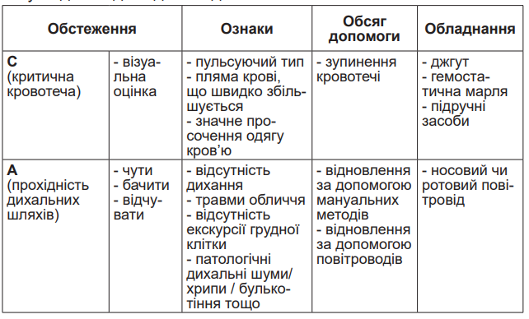

Slide 23
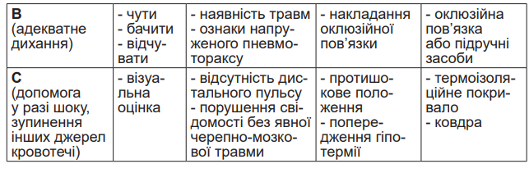
Повторний огляд фактично є первинним та проводиться за потреби з метою уточнення стану постраждалих у динаміці.

Slide 24
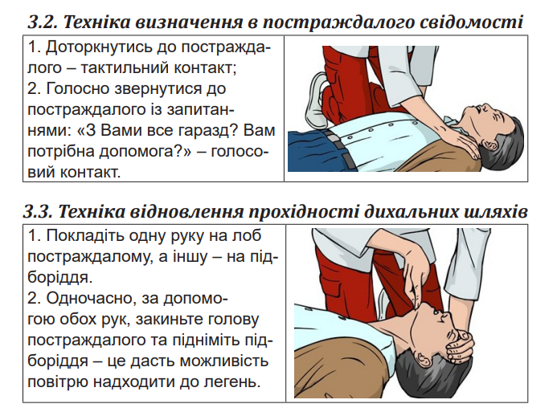

Slide 25
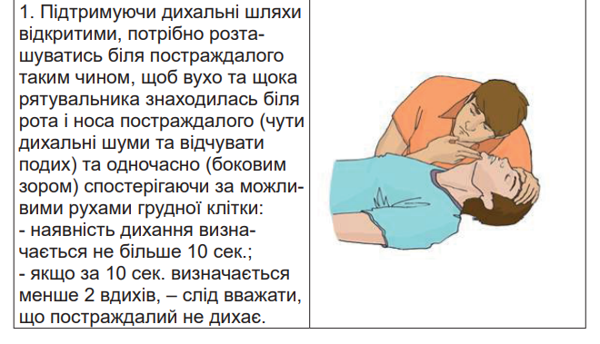
Техніка визначення в постраждалого дихання

Slide 26
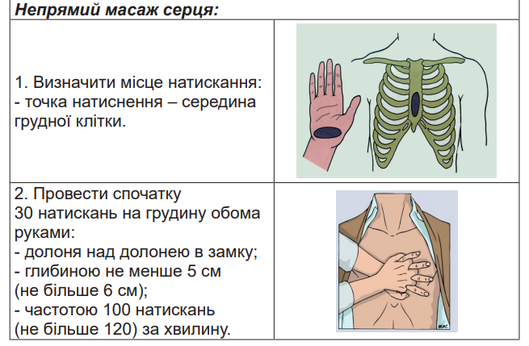
Техніка проведення серцево-легеневої реанімації (СЛР)

Slide 27
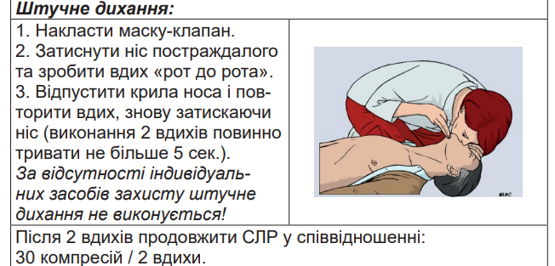

Slide 28
СЛР слід проводити до:
- прибуття бригади ЕМД;
- появи чітко виражених ознак життя (відновлення: дихання/ свідомості/рухової активності);
- фізичного виснаження;
- появи небезпеки.
У разі вдало проведеної СЛР, - необхідно перевести постраждалого
у стабільне положення.
Не можна залишати постраждалого без нагляду до прибуття бригади
ЕМД.
В разі повторної зупинки серця до прибуття бригади ЕМД, – бути готовим до проведення СЛР.

Slide 29
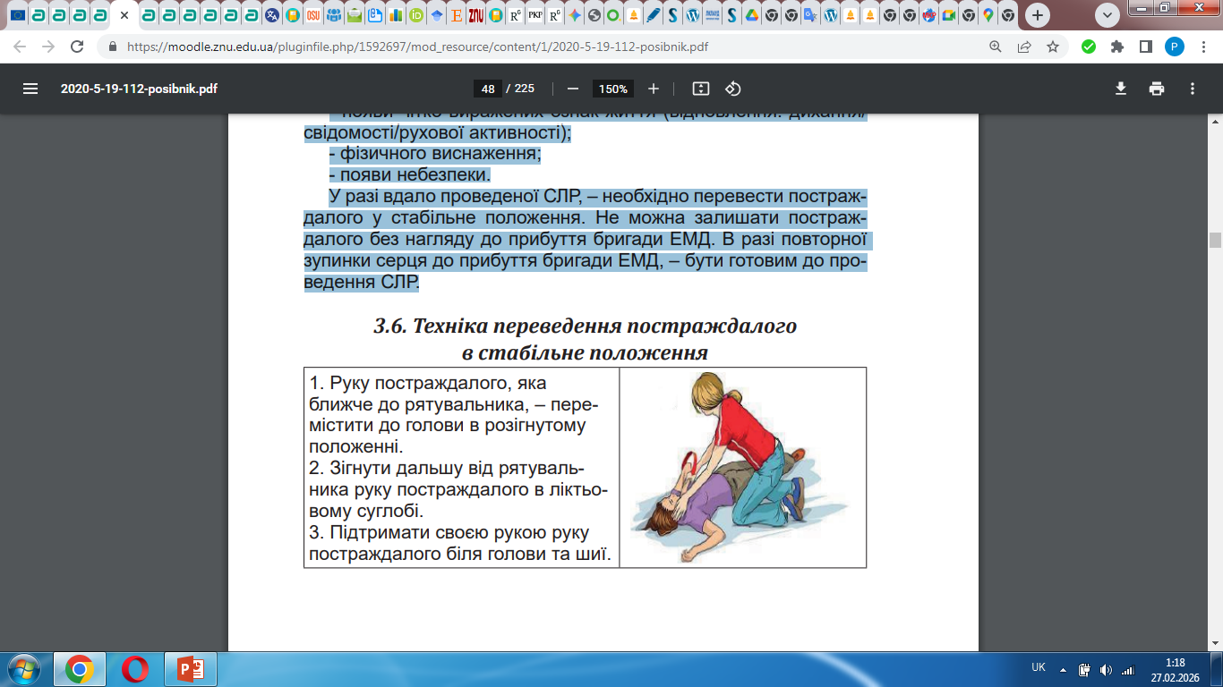
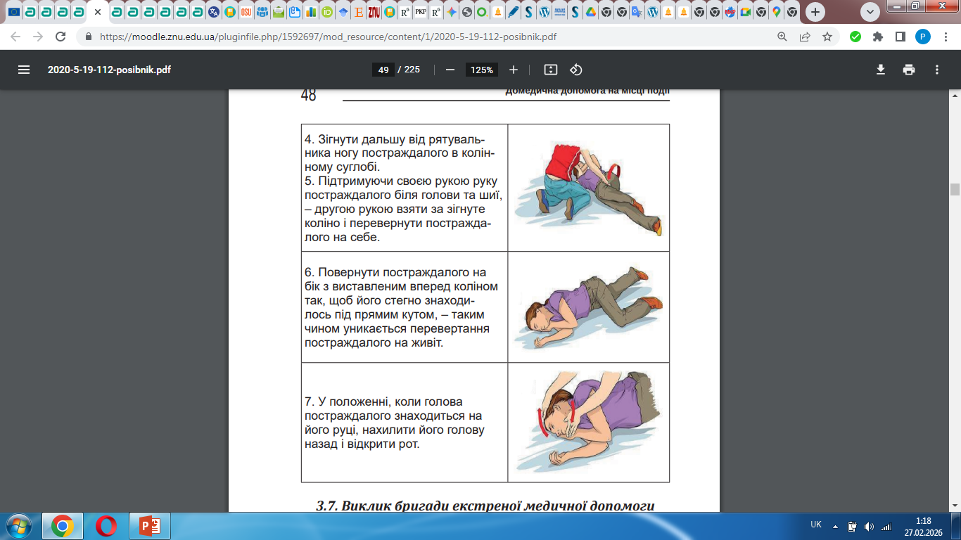
Техніка переведення постраждалого в стабільне положення

Slide 31
Виклик бригади екстреної медичної допомоги Диспетчеру вказуємо:
- точні координати місця, де відбулася пригода (орієнтири місця, шляхи під’їзду тощо);
- номер телефону, з якого робиться виклик та прізвище того, хто викликає;
- прізвище та ім’я постраждалого (при можливості);
- характер пригоди що сталася (падіння з висоти, ДТП тощо);
- стан постраждалого (свідомість, дихання, видимі пошкодження тощо);
- кількість постраждалих (приблизна загальна кількість та наявність серед постраждалих дітей);
- характер допомоги, що надається (відкриття дихальних шляхів, СЛР, зупинка зовнішньої масивної кровотечі тощо).
Не кладемо слухавку, якщо не впевнені, що диспетчер зрозумів Вас правильно!!!

Slide 32
Порядок виклику екстреної (швидкої)медичної допомоги
Для виклику екстреної медичної допомоги треба зателефонувати за номером 103 (єдиний телефонний номер виклику екстреної медичної допомоги) або 112 (єдиний телефонний номер виклику екстреної допомоги ). Виклик безоплатний.
Виклик приймається диспетчером оперативно-диспетчерської служби центру екстреної медичної допомоги та медицини катастроф. З метою контролю якості надання послуг здійснюється аудіозапис виклику та реагування на нього, які підлягають зберіганню протягом 3 років.
Що казати і в якій послідовності ?
ДЕ - назвати точну адресу виклику (район, населений пункт, вулицю (якщо змінювалась назва – нову та стару), номер будинку, за наявності - номер квартири, поверх, номер під’їзду і код на дверях). Якщо найменування вулиці або номер будинку невідомі, необхідно уточнити шляхи під’їзду до місця виклику та його загальновідомі орієнтири.
ХТО - назвати прізвище, ім’я, стать, вік пацієнта, якщо паспортні дані невідомі, необхідно вказати його стать і орієнтовний вік.
ЩО - описати скарги і симптоми пацієнта.
Також потрібно повідомити, хто і з якого номера телефону викликає допомогу. Рекомендовано надати номер телефону для додаткового контакту, якщо ви не можете залишитися біля постраждалого. Необхідно повідомити про можливі загрози для життя та здоров’я працівників екстреної допомоги.

Slide 33
З 1 січня 2021 року змінилися правила виклику екстреної («швидкої») допомоги
КРИТИЧНІ
Звернення стосовно хворих/постраждалих при невідкладних станах, що безпосередньо загрожують життю, потребують виконання реанімаційних заходів.
Супроводжується
відсутністю дихання;
неефективним диханням;
ознаками масивної крововтрати/кровотечі.
Зумовлений
усіма видами травм різної етіології;
впливом зовнішніх факторів (ураження електричним струмом, блискавкою тощо);
інтоксикацією та отруєнням, у тому числі укусами тварин, комах тощо;
гострими та хронічними захворюваннями.
Час прибуття на виклик
10 хвилин з моменту надходження звернення до Диспетчера (у випадку виникнення обставин, які не залежать від організації системи надання екстреної медичної допомоги.

Slide 34
ЕКСТРЕННІ
Звернення стосовно хворих/постраждалих при невідкладних станах, що несуть загрозу життю та здоров’ю людини і можуть призвести до різкого погіршення стану в разі несвоєчасного надання екстреної медичної допомоги
Супроводжується
порушенням свідомості;
ознаками кровотечі;
ознаками гострого коронарного синдрому;
ознаками гострого мозкового інсульту;
розладами дихання;
іншими скаргами та ознаками, що визначені як екстрені відповідно до переліку причин звернень та скарг про необхідність надання екстреної медичної допомоги.
Зумовлений
усіма видами травм різної етіології;
впливом зовнішніх факторів (ураження електричним струмом, блискавкою тощо);
інтоксикацією та отруєнням, у тому числі укусами тварин, комах тощо;
гострими та хронічними захворюваннями.
Час прибуття на виклик
20 хвилин з моменту надходження звернення до Диспетчера (у випадку виникнення обставин, які не залежать від організації системи надання екстреної медичної допомоги.

Slide 35
НЕЕКСТРЕННІ
Звернення стосовно постраждалого/хворого, стан якого не є невідкладним та відстрочення надання медичної допомоги якому не призведе до погіршення стану здоров’я, проте хворий/постраждалий потребує оцінки стану здоров’я медичним працівником.
Час прибуття на виклик
Диспетчер рекомендує звернутися до лікаря, що надає первинну медичну допомогу, з яким укладена декларація про вибір лікаря, який надає первинну медичну допомогу, або до найближчого відділення екстреної (невідкладної) медичної допомоги.
НЕПРОФІЛЬНІ
Звернення стосовно постраждалих/хворих, стан яких не є невідкладним та не потребує надання медичної допомоги в межах, передбачених кваліфікаційними вимогами працівників бригад екстреної (швидкої) медичної допомоги. Хворий/постраждалий не потребує проведення оцінки стану здоров’я на місці, у разі потреби йому може бути надано дистанційну медичну консультацію щодо причини звернення.
Час прибуття на виклик
Диспетчер рекомендує звернутися до лікаря, що надає первинну медичну допомогу, з яким укладена декларація про вибір лікаря, який надає первинну медичну допомогу або ж надає дистанційну медичну консультацію щодо причини звернення.

Slide 36
Типові помилки під час надання допомоги
Перш за все треба реально оцінити свої знання і навички. Якщо ви не вмієте робити серцево-легеневу реанімацію, поступіться своїм місцем більш досвідченій людині.
Ніколи не витягуйте з рани ніж, скло, будь-які інші предмети - можливо вони не давали крові стікати. Стерильну пов'язку потрібно укласти навколо цього предмету і закріпити пластиром або скотчем.
Ніколи не вправляйте вивих, не чіпайте зламану кістку. Перелом потрібно зафіксувати імпровізованою шиною (на двох гілках, картоні) в тому вигляді, в якому він є.
Якщо людину затиснуло в машині не витягуйте її. У неї може бути травмований хребет або головний мозок. Своїми діями ви викличете зміщення хребців або посилення кровотечі.
При отруєннях (грибами, таблетками) не давайте нічого, що може посилити кровообіг: горілки, гарячої кави і т.п.
Замерзлого не можна класти у ванну з гарячою водою. Це не зігріє кров, але викличе спазми судин. До приїзду лікарів краще укрити і дати теплий солодкий напій.
Не робіть нічого мовчки, без пояснення потерпілому своїх дій. Можливо, йому протипоказані якісь маніпуляції або препарати.
Не переносьте постраждалого, підхопивши його на руки, на плече - можливо, у нього є переломи, які можуть пошкодити органи.
Не намагайтеся укласти зручніше, якщо потерпілий сидить.
При кровотечі з носа не затикати ніс ватою, бинтом, не закидати голову назад.
При утрудненому диханні ні в якому разі не пробивайте трахею підручними засобами, як це робиться в пригодницьких фільмах.
Звісно, краще не потрапляти в ситуації, які загрожують життю вам або оточуючим. Але життя непередбачуване і варто бути обізнаними стосовно дій, які можуть зберегти життя та здоров’я.

Slide 37
Завдання:
У вигляді схеми створіть алгоритм дій при наданні домедичної допомоги особами, які не мають медичної освіти.

